Slide 1
第十章 浮力
第1节 浮力

Slide 2
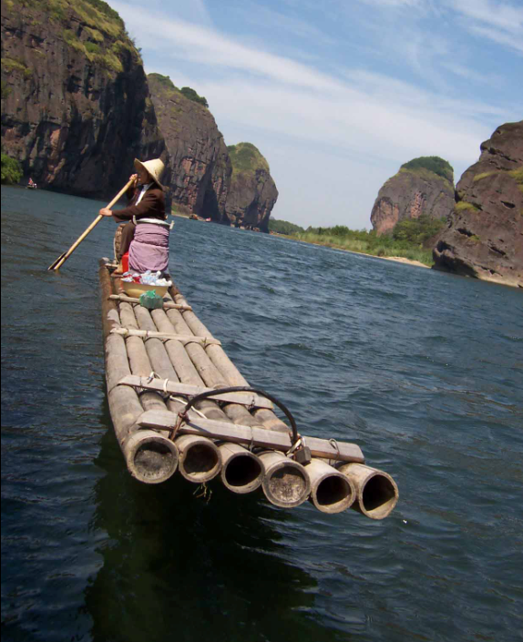
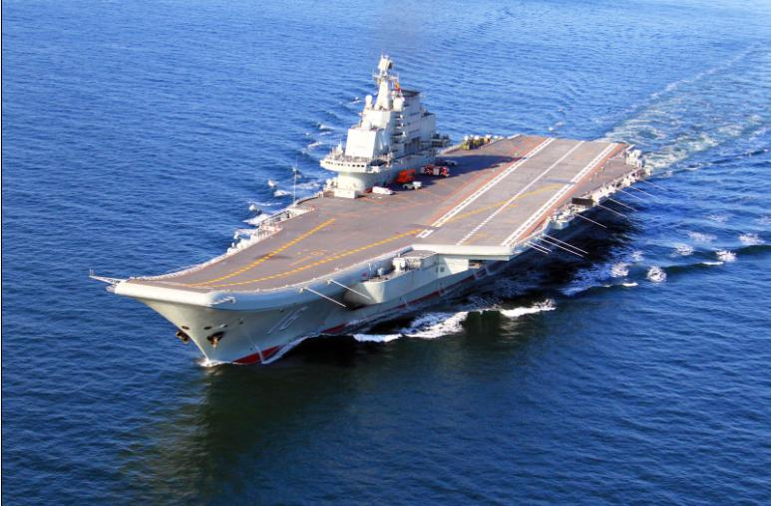
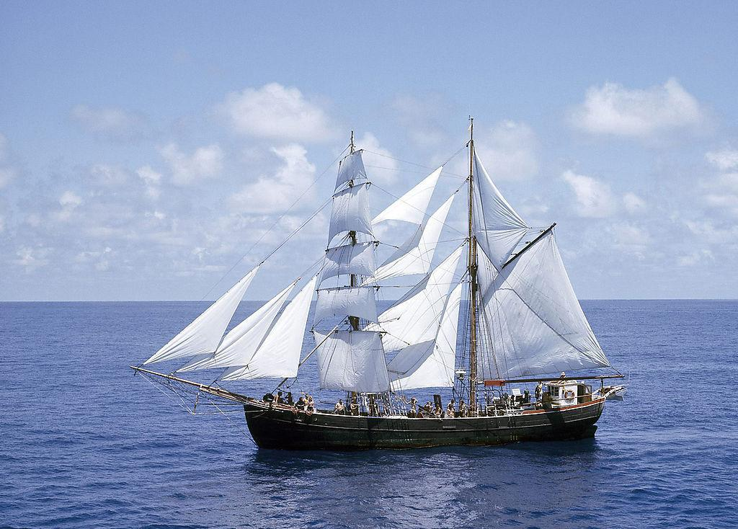
认识浮力
3
辽宁舰
竹筏
帆船

Slide 3
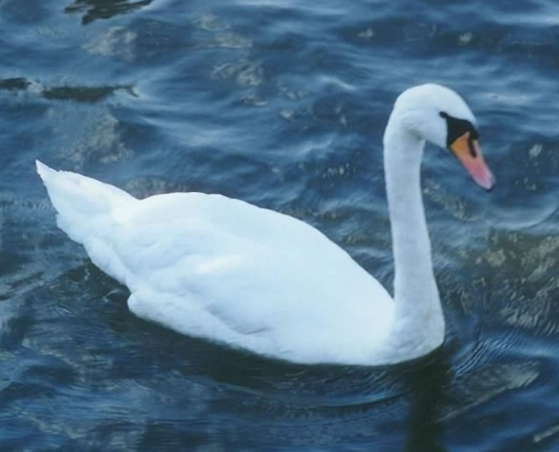
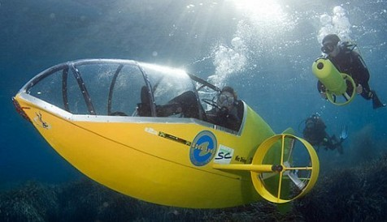
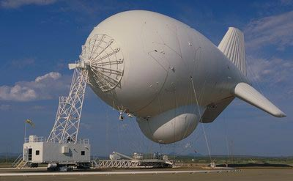
认识浮力
天鹅
潜水器
3
飞艇

Slide 4

小球静止于水面上，试分析小球的受力情况，并画图说明。
F_{浮}
F_{浮}
G
G
分析:由二力平衡的条件可知，浮力的方向与重力的方向相反，即浮力的方向竖直向上。

Slide 5
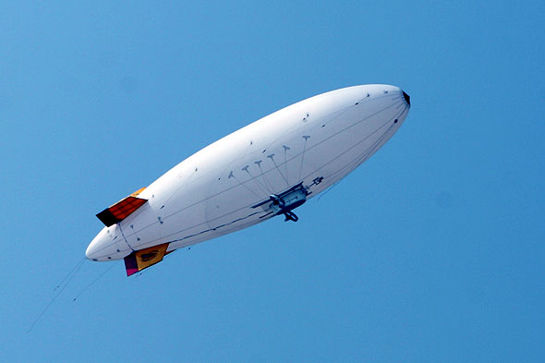
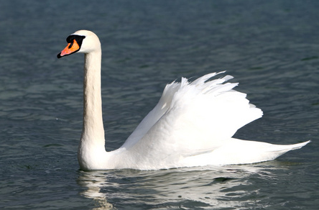
一
浮力
（F_{浮}）
定义:浸在液体（气体）中的物体受到竖直向上的力叫浮力
浮力的方向：竖直向上
浮力的作用点：重心
浮力的施力物体：液体（气体）

Slide 6
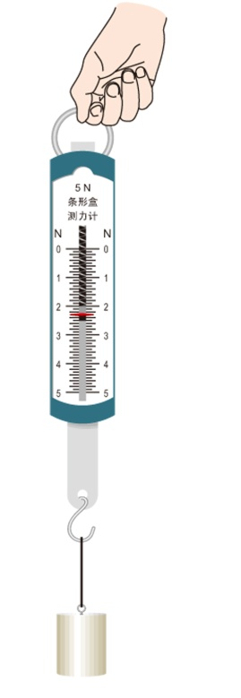
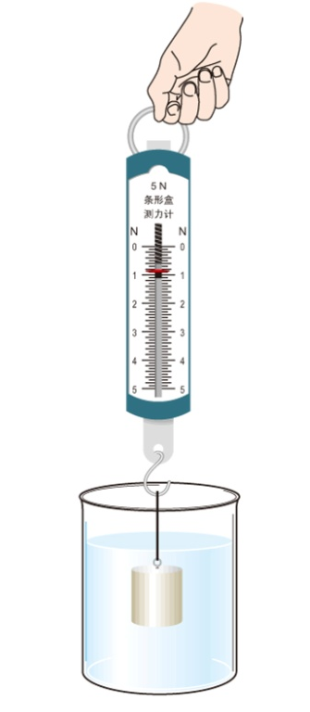
如何测量浮力的大小呢？
浸没在水中的铝块受浮力的作用
弹簧测力计示数变小了，说明了什么？
(1)用弹簧测力计测出铝块的重力G_{物}。
(2)把铝块浸入水中，记录弹簧测力计的示数F_{示}。

Slide 7

如何测量浮力的大小呢？
分析：铝块的受力情况如图所示，由力的平衡可知，G_{物}=F_{浮}+F_{示}，
则F_{浮}=G_{物}-F_{示}。
F_{浮}
F_{示}
称重法
用弹簧测力计测量浮力大小
F_{浮}=G_{物}-F_{示}
G_{物}

Slide 8
一个物体在空气中用弹簧测力计测其重为12N,浸在水中后用弹簧测力计测其示数为5N，物体在水中所受到的浮力是多大？
解: F_{浮} = G_{物}–F_{示}
= 12N﹣5N
= 7N

Slide 9
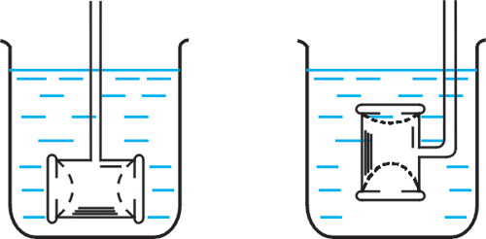
二
浮力的产生
浸在液体中的物体受到液体对物体向各个方向的压力。

Slide 10
F_{浮}= F_{向上}- F_{向下（压力差法）}
浮力是由于液体对物体上下表面之间压力差产生的。
物体的下表面：
F_{向上}=p_{向上}S = ρ_{液}gh₂S
物体的上表面：
F_{向下}=p_{向下}S= ρ_{液}gh₁S
上、下两面所受压力关系
∵ p_{向上}＞ p_{向下}
∴ F_{向上}＞ F_{向下}
F=pS = ρ_{水}ghS
F_{下}
h₁
h₂
F_{上}

Slide 11

浮力产生的原因

Slide 12
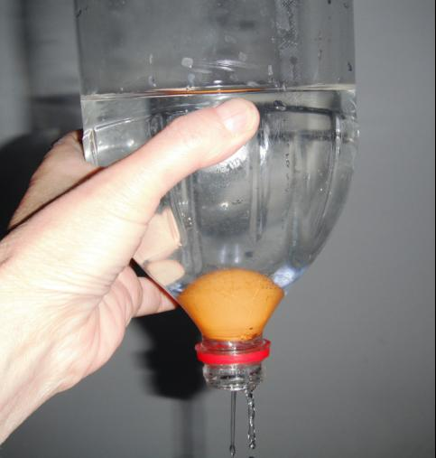
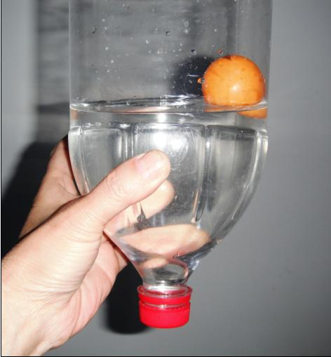
实验与观察
实验现象:
1.将乒乓球放入瓶内，向瓶里倒水，乒乓球不浮起。
2.将瓶下口堵住，乒乓球浮起。

Slide 13
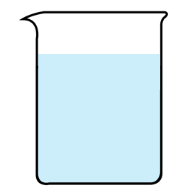
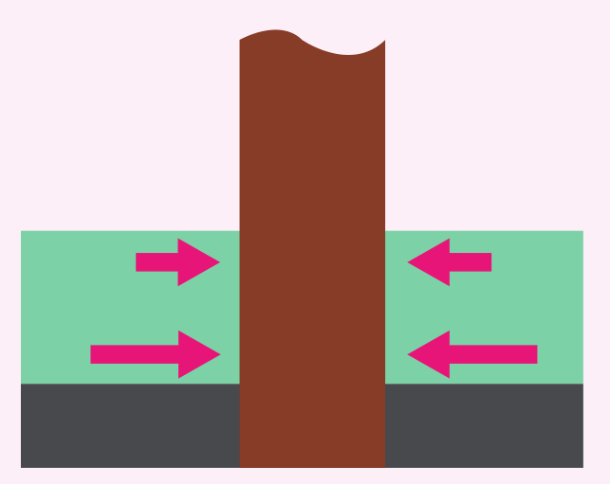

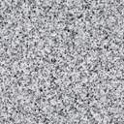
不受
若物体与容器的底部紧密接触时，则物体______浮力。(填“受”或“不受”)
紧密接触
沉入河底的桥墩______ （填“受”或“不受”）水的浮力
不受
F_{浮}=F_{向上}
F_{浮}=0

Slide 14
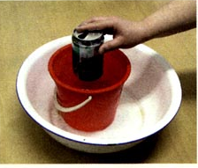
三
浮力的大小与哪些因素有关
把空饮料罐用手按入水桶，饮料罐进入水中越深，手的感觉有什么变化？
提出问题
浮力大小和什么因素有关？
猜 想
①浮力的大小可能与物体浸在液体中的体积或深度有关。
②浮力的大小可能与液体的密度有关。
③浮力的大小可能与浸在液体中的物体的密度有关。

Slide 15

实验器材
圆柱体
水
酒精
浓盐水
弹簧测力计
实验方法
控制变量法

Slide 16
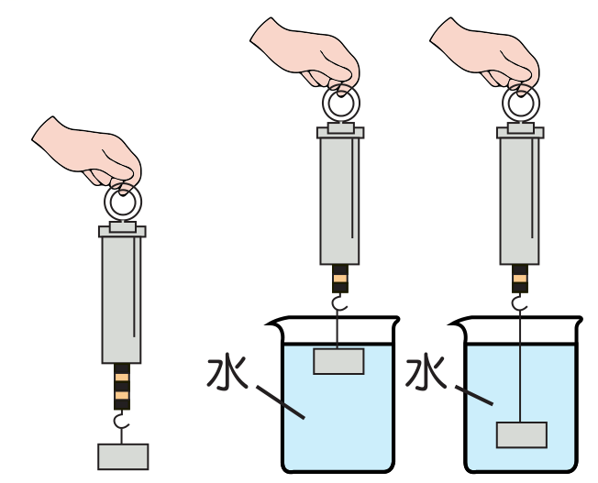
（1）探究浮力的大小与物体浸没的深度的关系。
结论：浮力的大小与物体浸没在液体中的深度______。
同一物体浸没在同一液体中，物体浸没的深度不同。
3N
3N
5N
观察：乙、丙两种情况下弹簧测力计的示数______，即浮力_______。
无关
相同
相同
甲 乙 丙

Slide 17
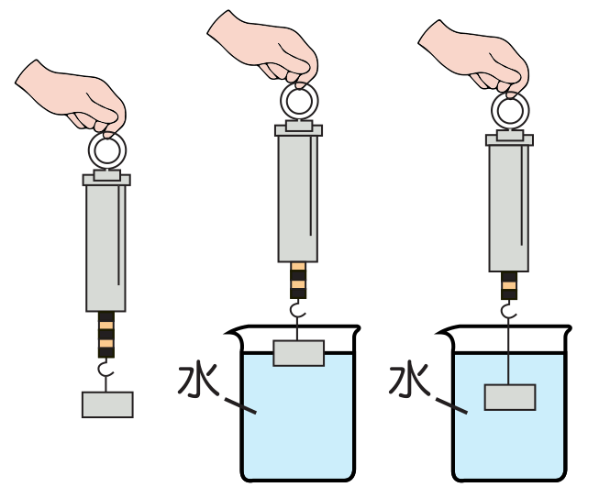
（2）探究浮力的大小与物体浸入液体的体积的关系。
结论：浮力的大小与物体浸入液体的体积______。
液体的密度相同，同一物体浸入液体的体积不同。
4N
3N
5N
排开
观察：乙、丙两种情况下弹簧测力计的示数______，即浮力______。
有关
不同
不同
甲 乙 丙
物体浸在液体中的体积
=
排开液体的体积

Slide 18
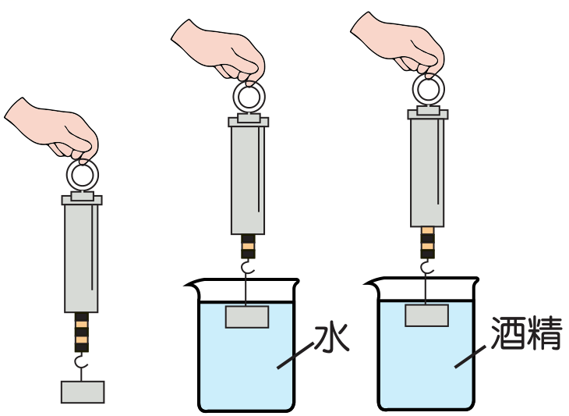
（3）探究浮力的大小与液体密度的关系
同一物体浸在液体中的体积相同，液体密度不同。
结论：物体受到的浮力与液体的密度______。
3N
4N
观察：乙、丙两种情况下弹簧测力计的示数_______，即浮力________。
5N
有关
不同
不同
甲 乙 丙

Slide 19
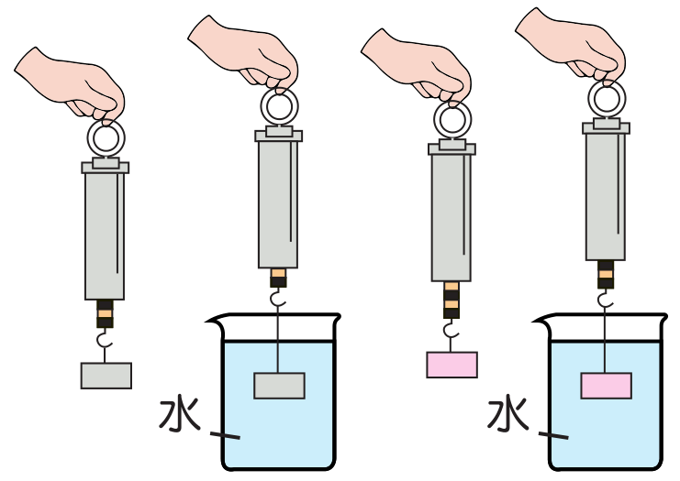
（4）探究浮力的大小与物体密度的关系
结论：物体所受的浮力与物体的密度______。
物体的体积相同，浸没在同一液体中，物体密度不同。
现象：甲、乙两种情况下弹簧测力计的示数差______，即浮力_______。
2N
3N
3N
4N
无关
相同
相同
甲 乙

Slide 20
实验结论
浮力大小只和它排开液体的体积以及液体的密度有关。排开液体的体积越大、液体的密度越大，浮力就越大。
跟浸在液体中固体的密度、固体的形状、跟浸没的深度等无关。

Slide 21
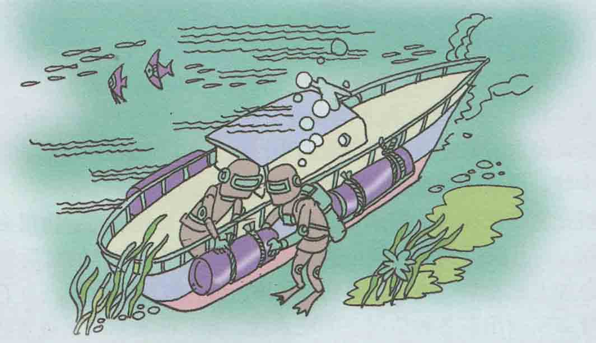
想一想
原因：潜艇陷入海底，未受到潜艇下表面的压力，船不能上浮。
措施：掏空泥沙，使潜艇底部与海水接触，即可上浮。
潜艇陷在海底泥沙中一动不动，你能替他们想出摆脱困境的办法吗？

Slide 22
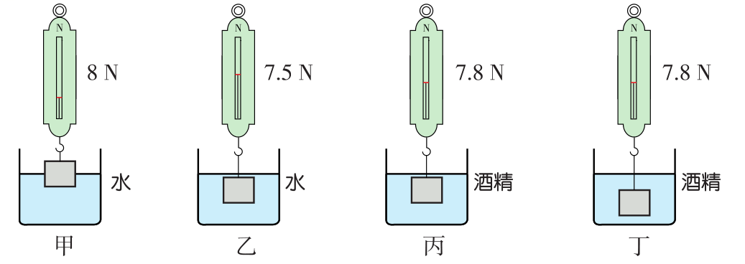
典例2
如图所示，是探究同一物体所受浮力大小与哪些因素有关的实验过程。
甲、乙
（1） 两次实验证明：物体所受浮力随物体排开液体体积的变化而变化（选填实验序号）。
液体密度
（2）进行乙、丙两次实验是为了探究物体所受浮力大小与 的关系。
（3）由丙、丁两次实验可知：浸没在同种液体中的物体，所受浮力大小
与 无关。
物体浸没在液体中的深度

Slide 23
归纳新知
浸在液体（或气体）中的物体受到的竖直向上的力，这个力叫做浮力
浮力的概念
浮力产生的原因
上、下表面压力差
浮力
浮力的测量
称重法测浮力F_{浮}=G-F
排开液体体积
影响因素
液体密度

Slide 24
课堂练习
1．以下有关浮力的说法错误的是( )
A．在海滨游泳的人受到海水对他的浮力
B．在空中飘浮的氢气球受到空气对它的浮力
C．将一块石块扔在水中，在其下沉过程中不受浮力
D．在水中上浮的木块受到浮力
C

Slide 25
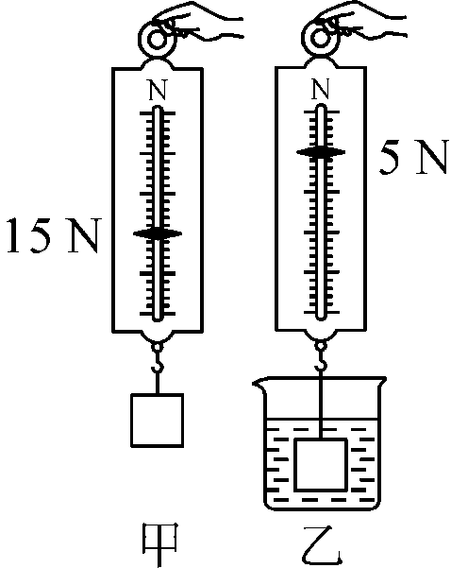
2．游船能漂浮在水面上，这是因为游船受到_______的缘故，该力的施力物体是____，方向___________。
3．如图甲所示，物体重____N，把它渐渐地浸入水中的过程中，弹簧测力计的示数将变____，浸没在水中，弹簧测力计的示数如图乙所示，则物体受到的浮力为____N。
浮力
水
竖直向上
15
小
10

Slide 26
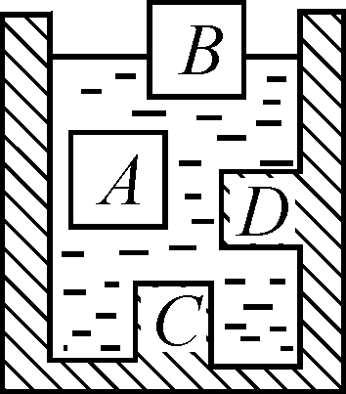
3．如图所示，A、B是自由移动的物体，C、D是容器自身凸起的一部分，现往容器里注入一些水，则下列说法中错误的是( )
A．A物体一定受到浮力作用
B．B物体一定受到浮力作用
C．C部分一定受到浮力作用
D．D部分一定受到浮力作用
C

Slide 27
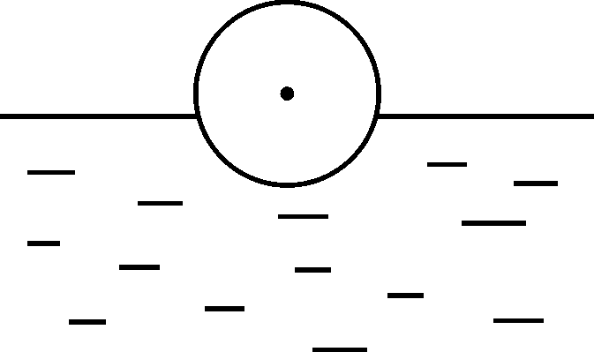
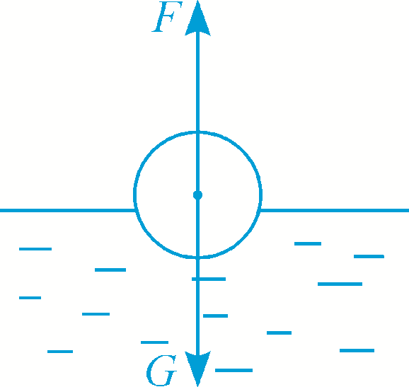
5．有一个木球静止在水面上，在图中画出它的受力示意图。
解：如图所示

Slide 28
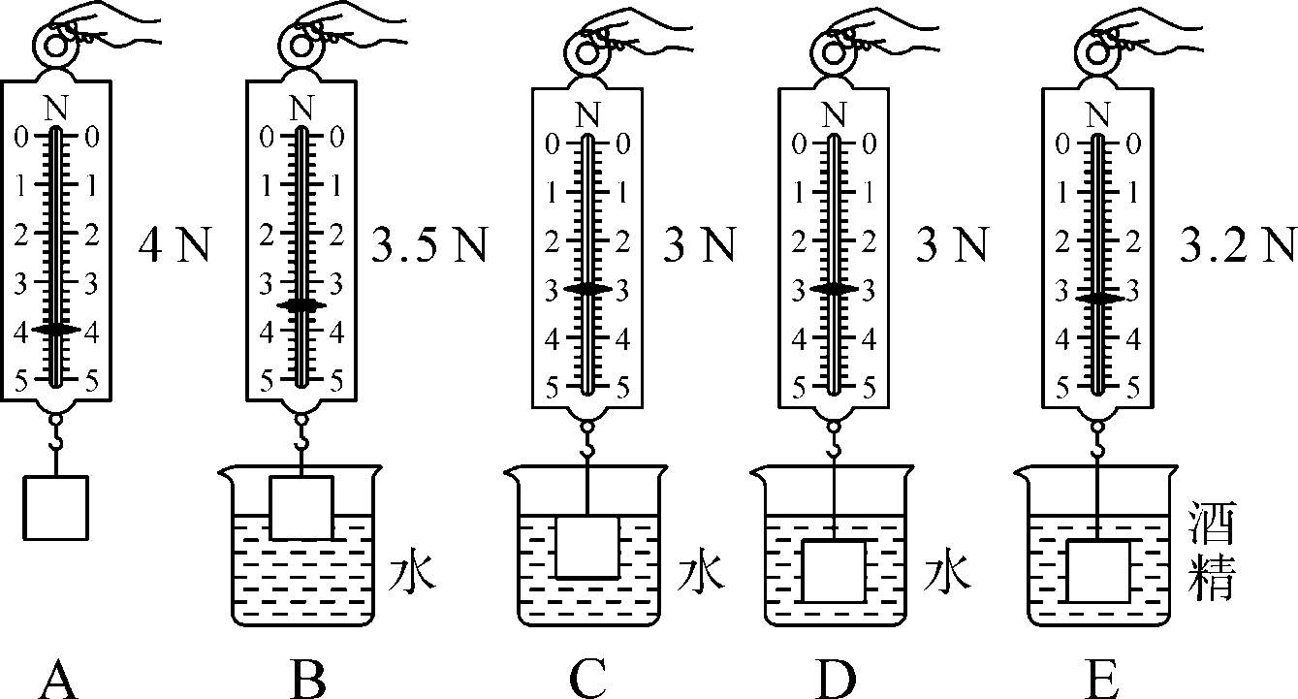
(1)物体受到的重力为____N。
(2)物体全部浸没在水中时，受到的浮力是____N。
(3)由________两图可得出结论：物体受到的浮力大小与物体排开液体的体积有关。
(4)由__________两图可得出结论：物体受到的浮力大小与物体浸没在液体中的深度无关。
(5)由D、E两图可得出结论：物体受到的浮力大小与液体的_______有关。
4
1
B、C
C、D
密度

Slide 29
例1 质量相同的铁球和铝球，分别挂在两个相同的弹簧测力计上，将两球同时浸没在水中。若挂铁球的示数变为F₁，挂铝球的示数变为F₂，则 （ ）
A. F₁＞F₂ B. F₁=F₂
C. F₁＜F₂ D. 无法比较
A
2．绳子的下端系着一个铁块，当铁块浸没在水中后剪断绳子，铁块下沉的过程中它受到的浮力将（ ）
A．逐渐变大 B．逐渐变小
C．保持不变 D．变为零
C

